Slide 1









직업의 이해와 진로 디자인
여러 가지 일을 계획해요
14차시

Slide 2






여러 가지 일을 계획해요
학습 목표
계획의 중요성을 알고 여러 가지 일을 계획하여 실천할 수 있다.
8

Slide 3


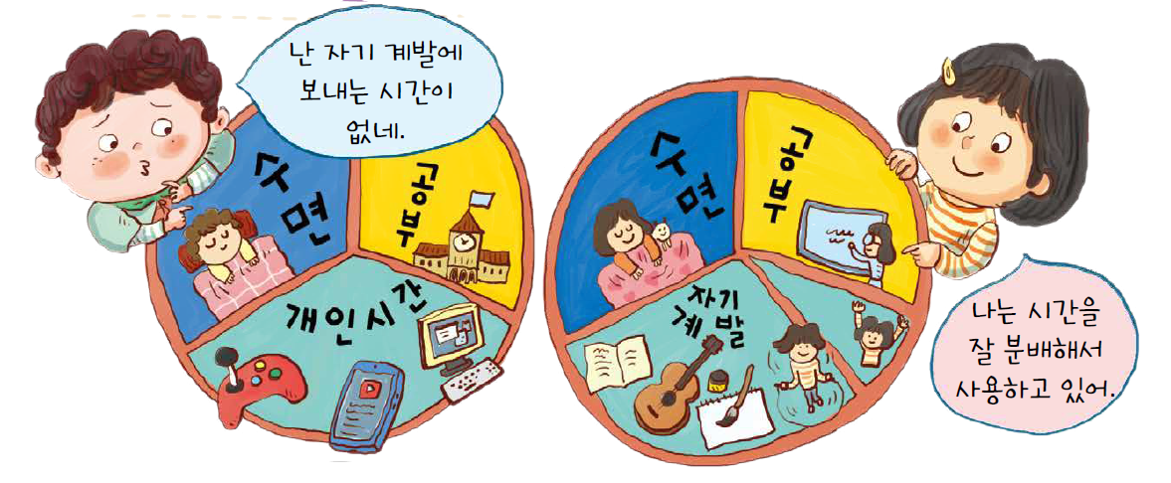
여러 가지 일을 계획해요
생각해 보아요

Slide 4
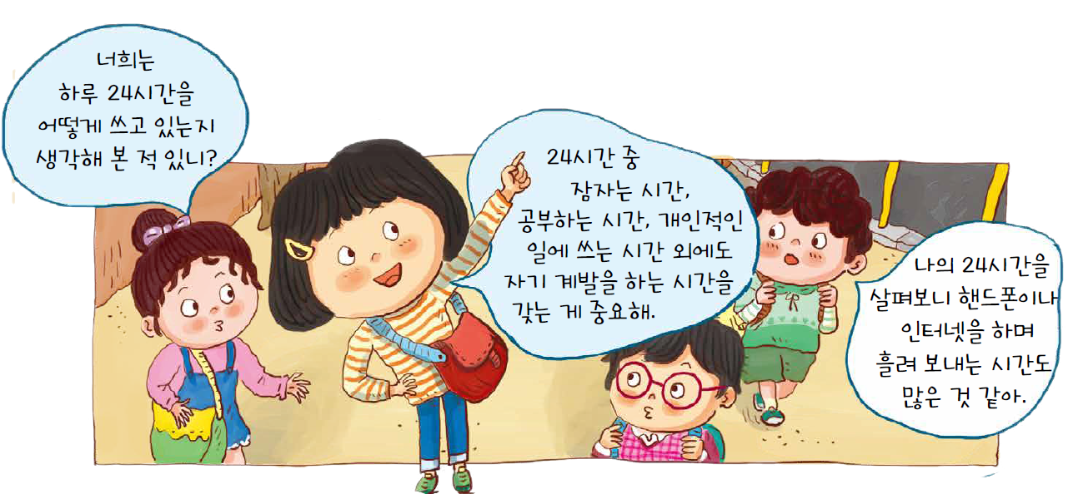
여러 가지 일을 계획해요
생각해 보아요

Slide 5
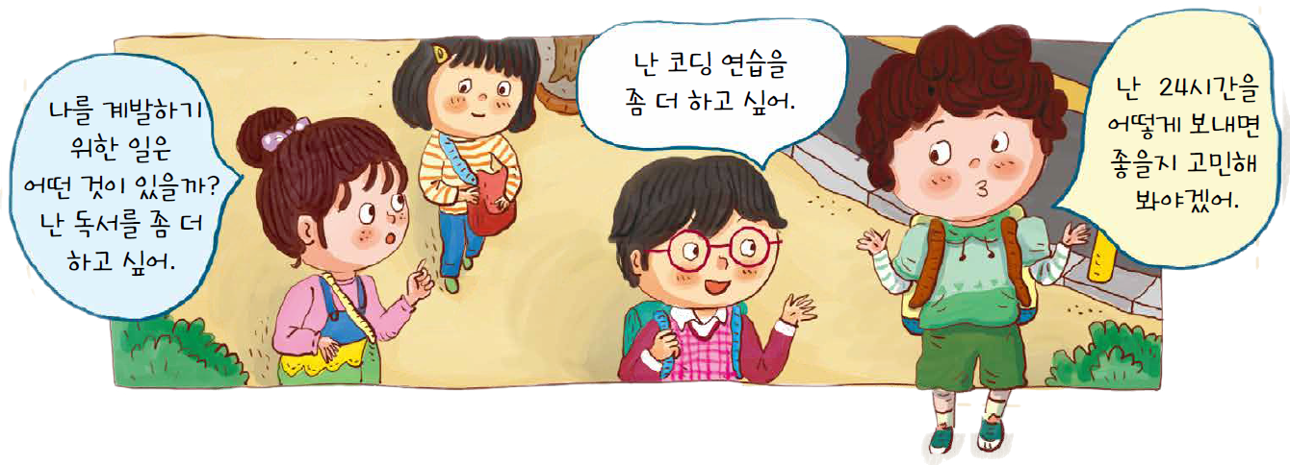
여러 가지 일을 계획해요
생각해 보아요

Slide 6

여러 가지 일을 계획해요
생각해 보아요
누구에게나 매일 24시간이 공평하게 주어집니다. 하루를 어떻게 사용하고 있나요?
나도 모르게 버려지고 있는 시간들이 많지는 않나요?
보람 있게 보낸 하루하루가 모여 멋진 꿈을 이룰 수 있게 합니다.
따라서, 오늘 하루를 잘 계획해서 사용해야 합니다.

Slide 7






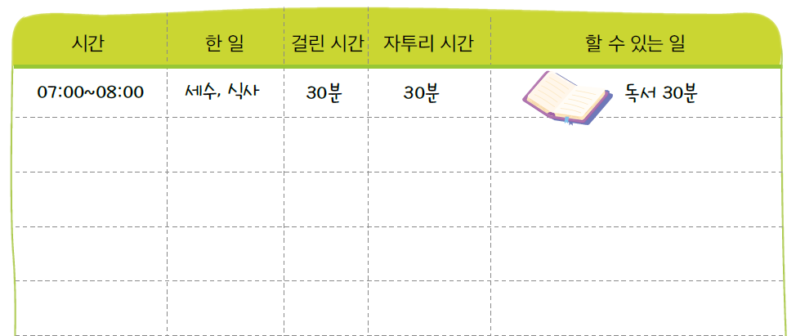

여러 가지 일을 계획해요
자투리 시간을 찾아요
1
나의 어제 하루 일과를 시간대별로 기록해 보고, 자투리 시간을 찾아봅시다.

Slide 8
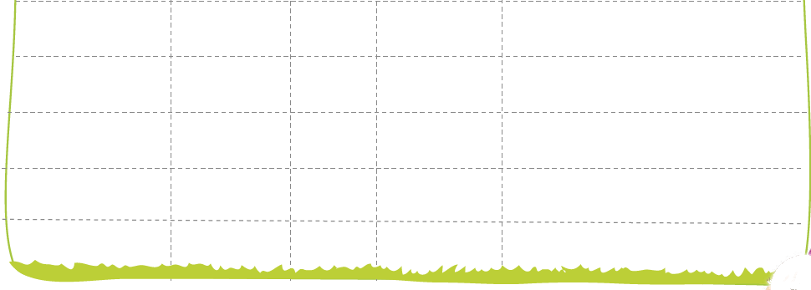
여러 가지 일을 계획해요
자투리 시간을 찾아요
1
나의 어제 하루 일과를 시간대별로 기록해 보고, 자투리 시간을 찾아봅시다.

Slide 9
여러 가지 일을 계획해요
자투리 시간을 찾아요
1
나의 어제 하루 일과를 시간대별로 기록해 보고, 자투리 시간을 찾아봅시다.
8:00~9:00
아침 독서
등교
30분
30분
9:00~2:30
300분
학교 수업
30분
독서
2:30~4:00
10분
수학 학원
80분
수학 숙제 미리 하기
4:00~5:20
60분
20분
영어 단어 외우기
피아노 학원

Slide 10
여러 가지 일을 계획해요
자투리 시간을 찾아요
1
나의 어제 하루 일과를 시간대별로 기록해 보고, 자투리 시간을 찾아봅시다.
5:20~6:20
태권도
50분
10분
줄넘기 하기
6:20~7:30
저녁
40분
30분
악기 연습하기
7:30~9:00
숙제
90분
0분
-
9:00~10:30
TV 보기
60분
30분
독서
10:30~7:30
잠자기
500분
10분
잠자기 전에 하루 일과 돌아보기

Slide 11
여러 가지 일을 계획해요
자투리 시간을 찾아요
2
하루 중 자투리 시간은 얼마나 되나요?
나의 자투리 시간 : 총 시간 분

Slide 12
여러 가지 일을 계획해요
자투리 시간을 찾아요
2
하루 중 자투리 시간은 얼마나 되나요?
나의 자투리 시간 : 총 2 시간 50 분

Slide 13

여러 가지 일을 계획해요
자투리 시간을 찾아요
3
하루 일과를 기록해 본 후 깨닫게 된 나의 문제점을 써 봅시다.

Slide 14
여러 가지 일을 계획해요
자투리 시간을 찾아요
3
하루 일과를 기록해 본 후 깨닫게 된 나의 문제점을 써 봅시다.
하루 일과를 살펴보니 독서하는 시간이 없었다. 자투리 시간을 활용해서 중간 중간 내가 해야 할 일을 미리 할 수 있도록 계획하고 독서하는 시간을 늘려야겠다.

Slide 15

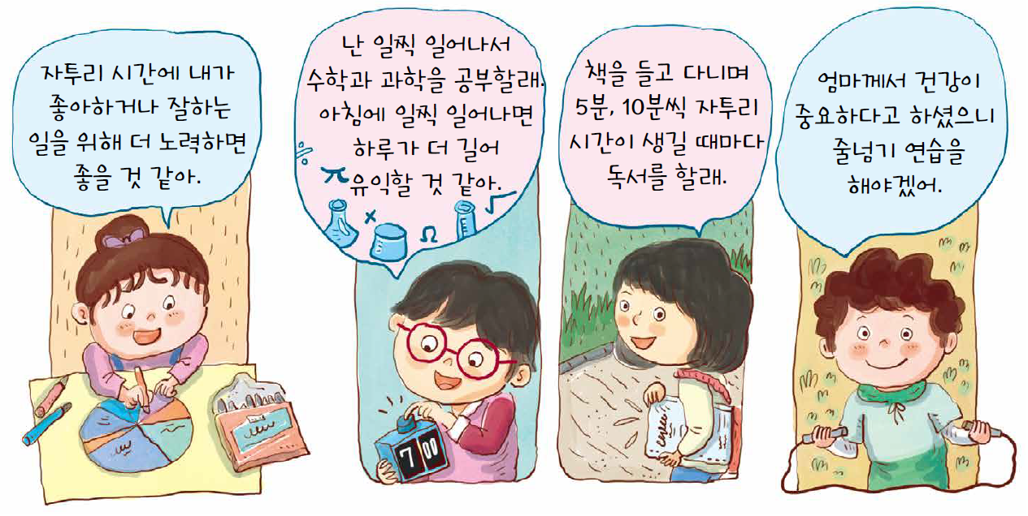
여러 가지 일을 계획해요
나의 시간을 관리해요
1
자투리 시간을 어떻게 보내면 좋을지 생각해 봅시다.

Slide 16
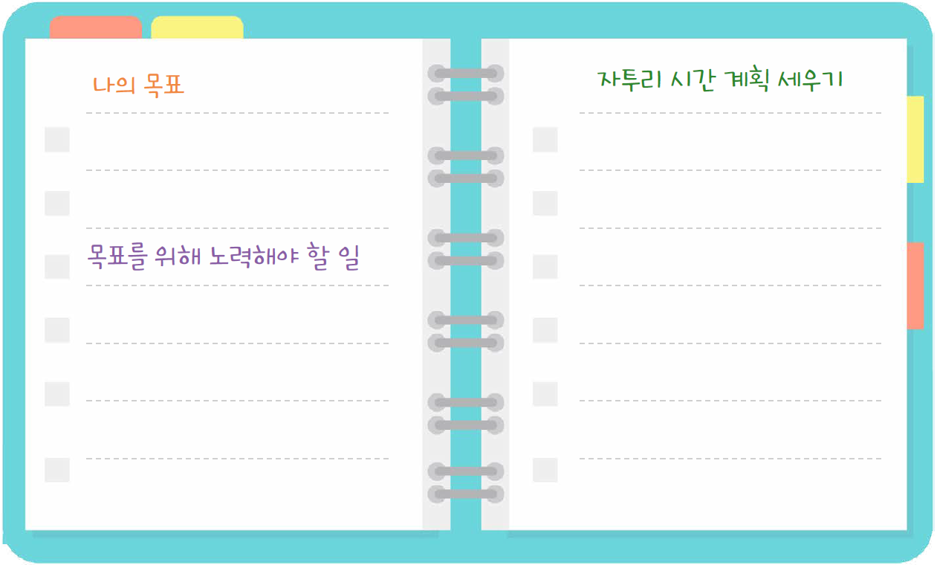
여러 가지 일을 계획해요
나의 시간을 관리해요
2
내가 꼭 이루고 싶은 목표는 무엇인가요? 목표를 이루기 위해 나만의 자투리 시간 계획을 세워 봅시다.

Slide 17
여러 가지 일을 계획해요
나의 시간을 관리해요
2
내가 꼭 이루고 싶은 목표는 무엇인가요? 목표를 이루기 위해 나만의 자투리 시간 계획을 세워 봅시다.
공상 과학 작가가 되는 것
- 학교나 학원에서 쉬는 시간 동안 틈틈이 책 읽기
- 아침에 일찍 일어나 학교 가기 전까지 과학 공부하기
- 책을 읽는다.
- 관심 있는 분야인 과학을 더 열심히 공부한다.
- 잠자기 전에 글쓰기 연습하기
- 글쓰기 연습을 한다.

Slide 18
여러 가지 일을 계획해요
나의 시간을 관리해요
3
시간을 잘 관리하기 위해 나에게 필요한 것을 생각해 봅시다.

Slide 19
여러 가지 일을 계획해요
나의 시간을 관리해요
3
시간을 잘 관리하기 위해 나에게 필요한 것을 생각해 봅시다.
시간을 소중하게 여기고 시간 계획을 잘 지키는 성실함이 필요하다고 생각한다.

Slide 20











여러 가지 일을 계획해요
계획의 중요성을 알고
여러 가지 일을 계획하여
실천할 수 있었나요?
c

